Slide 1
Презентация к уроку литературного чтения
Презентацию подготовила:
Радько О. А.
учитель начальных классов
ГБОУСОШ №391

Slide 3
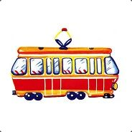
Спозаранку за окошком –
Стук, и звон, и кутерьма.
По прямым стальным дорожкам
Ходят красные дома.
То и дело на площадку
Входит с улицы народ,
А хозяйка по порядку
Всем билетики даёт.
………………
Трамвай

Slide 4
СТАНЦИЯ «ПОСАДОЧНАЯ»

Slide 7
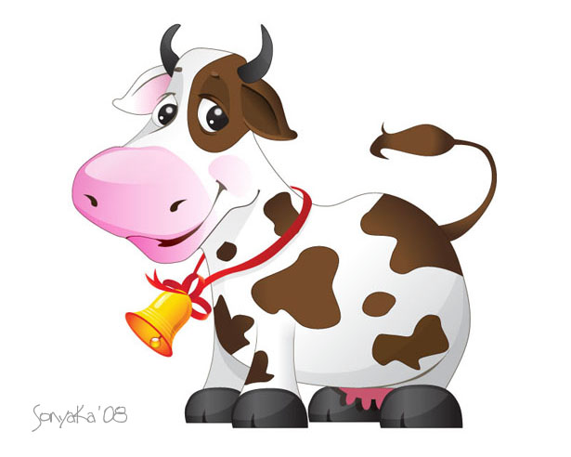
Рыжий молокозавод день жует и ночь жует,
Ведь траву не так легко переделать в молоко!
Корова

Slide 8
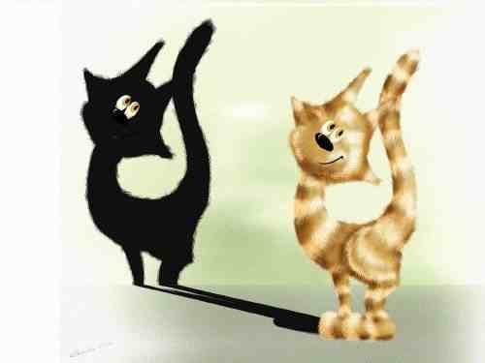
Этот зверь живет лишь дома.
С этим зверем все знакомы.
У него усы, как спицы.
Он, мурлыча, песнь поет.
Только мышь его боится…
Угадали? Это – …
Кот

Slide 9
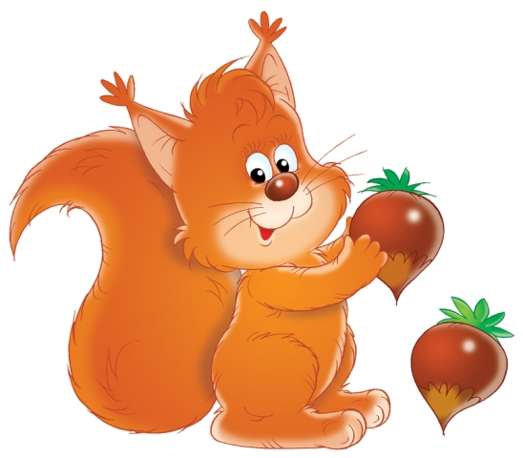
С ветки на ветку, быстрый, как мяч,
Скачет по лесу рыжий циркач.
Вот на лету он шишку сорвал,
Прыгнул на ствол и в дупло убежал.
Белка

Slide 10
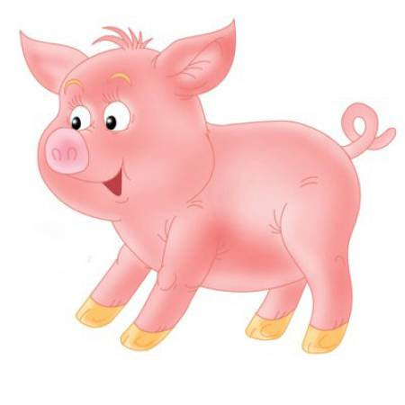
Вместо носа – пятачок,
Там, где хвост, висит крючок.
Свинья

Slide 11
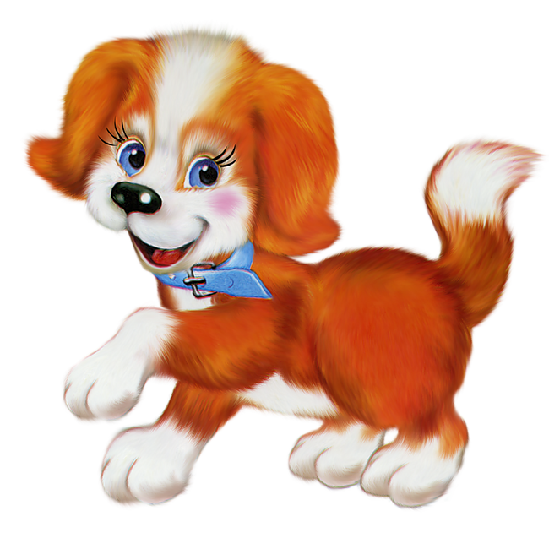
Гладишь – ласкается,
Дразнишь – кусается,
На цепи сидит,
Дом сторожит.
Собака

Slide 12
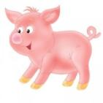
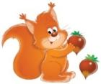
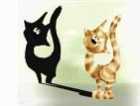

Slide 13
СТАНЦИЯ «МЫСЛИТЕЛЬНАЯ»
Е
Л
А

Slide 14
Молодцы!
Спасибо за работу!

Slide 15
Использованные ресурсы:
http://faktazh.ru.com/kartinki…
http://thegraphics.ru/klipart-…
http://www.cardphoto.ru/gdefon…
http://by-anna.ucoz.ru/publ/zh…
http://saitklassa.my1.ru/
http://ket-met.ru/tag/genderno…

